Slide 1



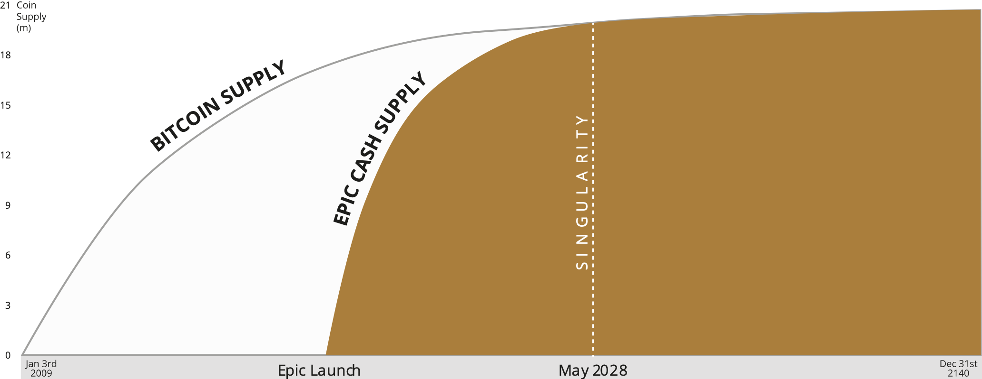
s
SCARSITA’
Perché è importante per una criptovaluta?
Quando è possibile creare una quantità arbitraria, non c'è nulla che impedisca a coloro che controllano la stampa di produrne di più.
90%
L’OFFERTA DI BANCONOTE DELLA FEDERAL RESERVE E’ AUMENTATA DEL 70% NELL’ULTIMO ANNO
60%
30%
2016
2017
2018
2019
2020
2021
0
Fonte: Consiglio dei governatori del Federal Reserve system (USA)
“Qualche milione per I tuoi amici, $ 1200 per te!”
EPIC è il denaro più difficile mai creato. Ci sono solo 11.000 monete emesse al giorno, una cifra garantita per diminuire del 50%, fino a 5,5k monete nell'ottobre 2021. Questo processo continua in modo tale che entro maggio 2028, la creazione dell'offerta giornaliera diminuisce del 98%, da 11.000 a 210 monete al giorno. Questo è hard-coded e non può mai essere modificato. Il denaro elettronico P2P resistente alla censura, non confiscabile, conveniente, efficiente dal punto di vista energetico e fungibile su una blockchain aperta, pubblica, senza autorizzazione, senza confini e neutrale è considerato da molti il "Santo Graal del denaro". 21 milioni di monete per 8 miliardi di persone. Puoi permetterti di non possederne uno?
1 BTC $55k
1 EPIC $1.12*
Fornitura: 18.5m
La nuova offerta EPIC e BTC diminuisce nel tempo indipendentemente dal prezzo
Fornitura: 10.6m
* Non $1,2k, ma il prezzo di una coca cola
Stesso consenso pieno come Nakamoto, meno centralizzato, meno costoso, con meno impatto ambientale. Epic non è il prossimo Bitcoin o un Bitcoin migliore. È Bitcoin, il modo in cui è iniziato: veloce, minabile dalla gente comune con i computer di casa, economico, straordinariamente utile. Scopri di più su epic.tech
21M FORNITURA MASSIMA DIC 2140
Scarcity One Pager v0.3 24th Feb 2021

